Slide 1
OneNote
Présentation
du
Bloc-notes
de classe

Slide 2
Présentation
Bibliothèque de contenu
Espace collaboratif
L’espace de l’enseignant
Menu de gestion du bloc-notes
L’espace de l’étudiant
Gestion des travaux étudiants
Ajout d’un Forms dans le bloc-notes
Présentation
de
l’atelier:

Slide 3
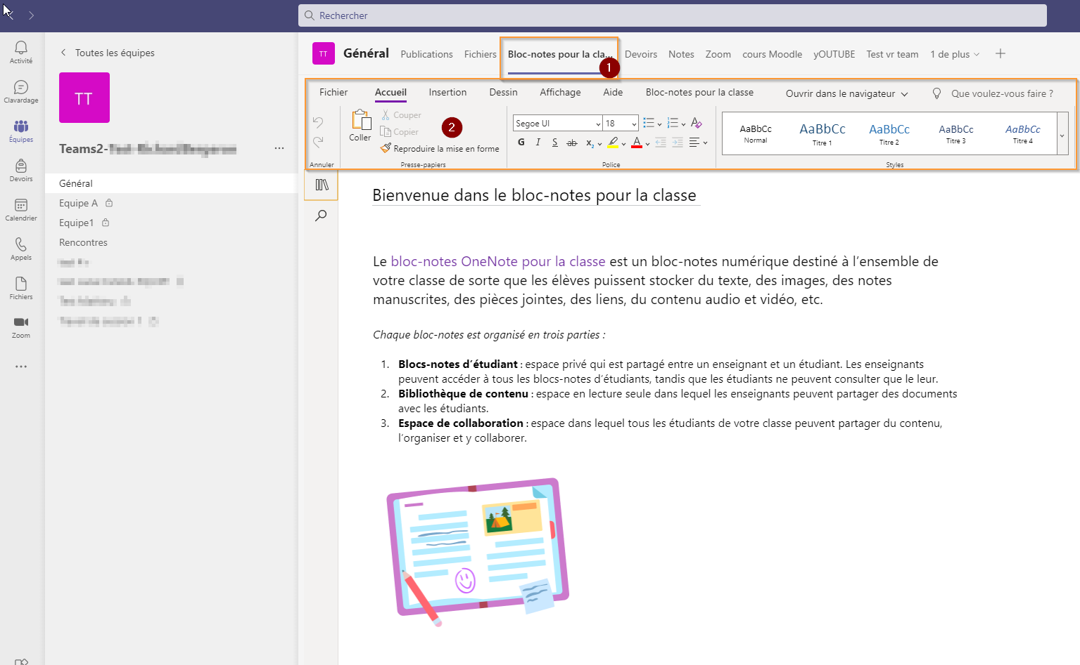
Présentation
Pour accéder au Bloc-notes de classe, il s’agit de cliquer sur le bouton du haut dans l’équipe Teams (1).
Le menu d’édition du bloc-notes apparaitra en dessous (2)

Slide 4
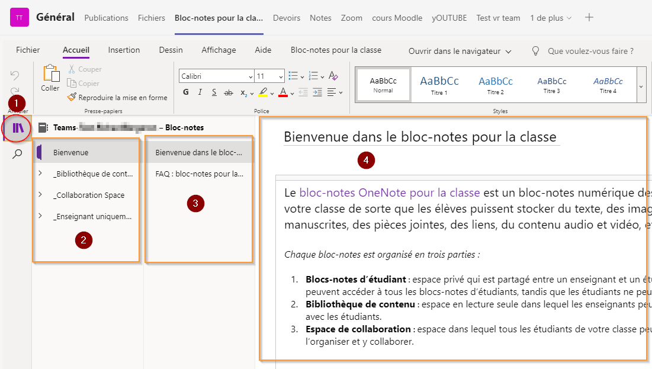
Présentation
Le bloc-notes se subdivise en 4 sections verticales, dont la principale part de la gauche et les sous-menus sont situés à droite.
1- Le bouton d’ouverture
2- Le menu « section »
3- Le menu de contenu
4- La fenêtre d’édition.

Slide 5
Présentation
En détails:
1- Le menu principal. C'est le bouton d’ouverture et de recherche.
2- La fenêtre des sections du bloc-notes. Il contient les différentes sections. Chacune des sections a une fonctionnalité différente.
3- La fenêtre de contenu de la section. En cliquant sur une section, on affiche le contenu de celle-ci.
4- La fenêtre d’édition. Elle permet de remplir la partie du contenu de section sélectionné.

Slide 6
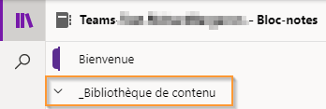
La
bibliothèque de contenu
La bibliothèque de contenu est une section qui permet à l’enseignant de distribuer du contenu de référence.
Tout ce qui s’y trouve peut être vu par les étudiants mais ils ne peuvent pas le modifier.
C’est un endroit parfait pour:
Déposer des notes de cours
Mettre les consignes des travaux
Dépser des canevas ou gabarits
Boutons du menu Scènes:
1- Ajouter une scène
2- Supprimer une scène
3- Déplacer l’ordre des scènes

Slide 7
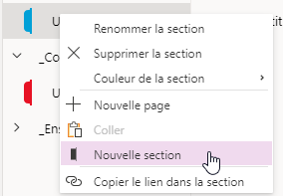
La
bibliothèque de contenu
Pour ajouter une section dans la bibliothèque de contenu, il s’agit de simplement faire un clic droit et de sélectionner «nouvelle section».
Boutons du menu Scènes:
1- Ajouter une scène
2- Supprimer une scène
3- Déplacer l’ordre des scènes

Slide 8
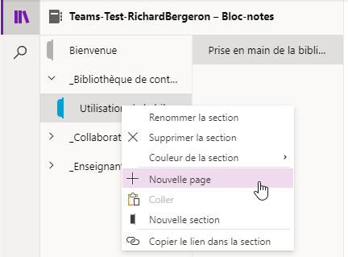
La
bibliothèque de contenu
Pour ajouter une page dans la section, il s’agit de simplement faire un clic droit sur la section de son choix et de sélectionner « nouvelle page ».
Boutons du menu Scènes:
1- Ajouter une scène
2- Supprimer une scène
3- Déplacer l’ordre des scènes

Slide 9
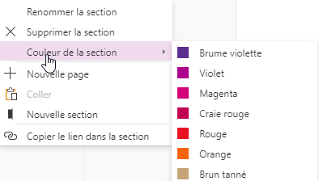
La
bibliothèque de contenu
Il est aussi possible de codifier par couleur et de renommer chaque section
Boutons du menu Scènes:
1- Ajouter une scène
2- Supprimer une scène
3- Déplacer l’ordre des scènes

Slide 10
La
bibliothèque de contenu
Chaque page peut être remplie via la fenêtre d’édition à droite.
Boutons du menu Scènes:
1- Ajouter une scène
2- Supprimer une scène
3- Déplacer l’ordre des scènes

Slide 11
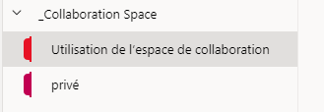
L’espace de collaboration
L’espace de collaboration est un endroit ouvert auquel tous les étudiants peuvent accéder et éditer le contenu. C’est un endroit idéal pour les travaux d’équipes.
Il est aussi possible de créer un espace privé et de ne permettre qu’à certains étudiants l’accès à cet espace.
Boutons du menu Scènes:
1- Ajouter une scène
2- Supprimer une scène
3- Déplacer l’ordre des scènes

Slide 12
L’espace de collaboration
La création des pages se fait de la même façon que la bibliothèque de contenu.
L’avantage de l’espace de collaboration est de permettre aux étudiants de travailler simultanément sur les mêmes documents.
De plus, les travaux se retrouvent centralisés sur un espace accessible en tout temps par l’enseignant. Cela évite la gestion de la remise de documents d’équipe.
Boutons du menu Scènes:
1- Ajouter une scène
2- Supprimer une scène
3- Déplacer l’ordre des scènes

Slide 13
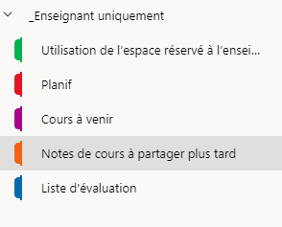
L’espace
Enseignant uniquement
L’espace réservé à l’enseignant est un endroit privé auquel seul l’enseignant et les co-enseignants (désignés par l’enseignant principal) ont accès.
C’est un endroit parfait pour déposer :
La planification des cours et des travaux.
Les notes de cours non distribuées.
Les notes des étudiants, etc.
De cet endroit, l’enseignant peut distribuer simultanément à tous les étudiants des documents non encore publiés.
Boutons du menu Scènes:
1- Ajouter une scène
2- Supprimer une scène
3- Déplacer l’ordre des scènes

Slide 14
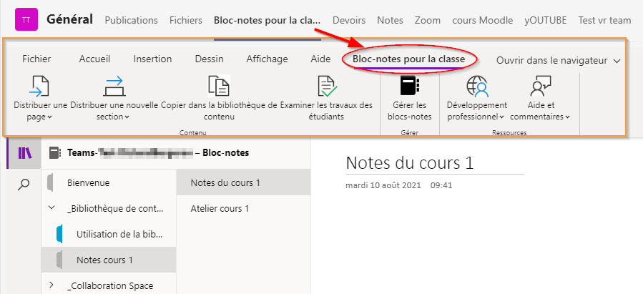
Pour accéder au menu de gestion du bloc-notes, il faut cliquer sur le bouton Bloc-notes pour la classe.
De ce menu on peut entre-autres distribuer des pages de contenus de l’espace enseignant vers les espaces étudiants.
Menu de gestion du bloc-notes

Slide 15
Menu de gestion du bloc-notes
Par exemple, du menu de distribution d’une page, on peut la copier vers une section, à seul étudiant, vers un groupe d’étudiants ou encore dans autre bloc-notes.

Slide 16
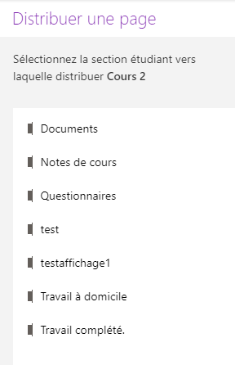
Menu de gestion du bloc-notes
Voici un exemple du menu de distribution d’une page.
On sélectionne dans quelle section de l’espace étudiant on la distribue.

Slide 17
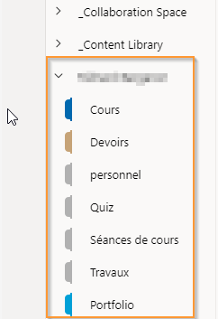
Bloc-notes de l’étudiant
Voici un exemple de ce que voit un étudiant dans le bloc-notes de classe.
En plus de l’espace de collaboration et de la bibliothèque de contenu, chaque étudiant a son espace personnel.
L’espace personnel est subdivisé en sections prédéfinies, qui peuvent être modifiés par l’enseignant.
Les étudiantes peuvent aussi ajouter des sections de leur cru dans leur espace.

Slide 18
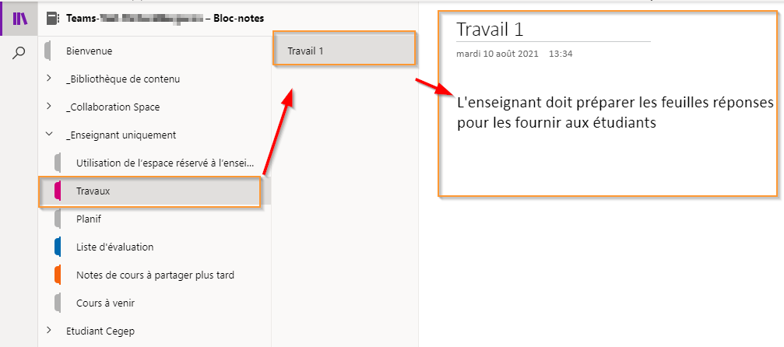
Gestion des travaux étudiants
Il est très important de fournir aux étudiants un document de réponses pour un travail.
Cela peut-être sous forme de canevas ou simplement de feuille-réponse blanche préformatée.
Cette page est ensuite dupliquée dans les blocs-notes étudiants.
Cette procédure permet de garder le contrôle des droits du fichier réponses.
Ainsi, l’enseignant peut ensuite bloquer l’accès au document et empêcher les étudiants de le modifier après la remise.

Slide 19
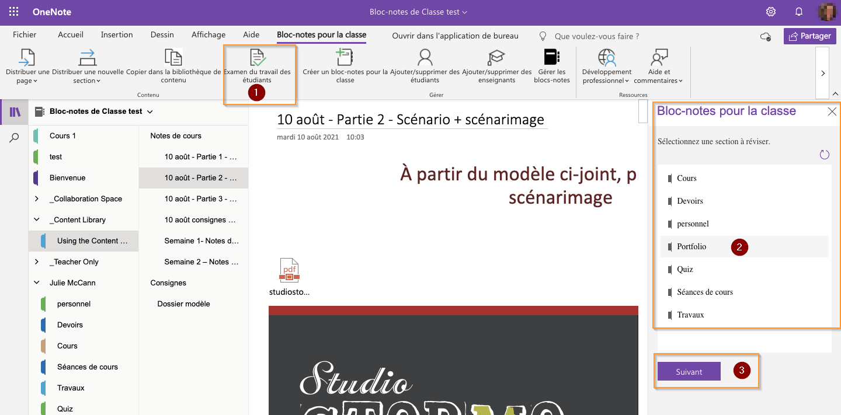
Gestion des travaux étudiants
Une fois le travail complété par les étudiants on peut verrouiller le document de réponse.
Cliquer sur « examen du travail des étudiants » (1)
Dans la fenêtre à droite, cliquer sur la section du bloc-notes étudiant où le document a été dupliqué (2)
Cliquer sur Suivant (3)

Slide 20
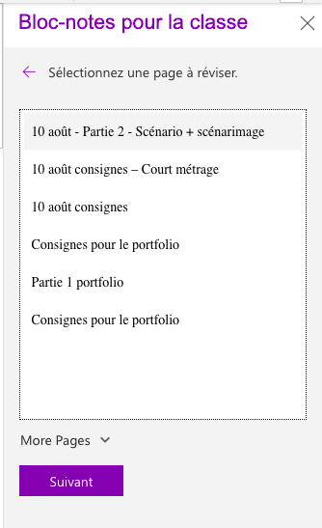
Gestion des travaux étudiants
Sélectionner le nom du travail (page réponse)
Cliquer sur « suivant »

Slide 21
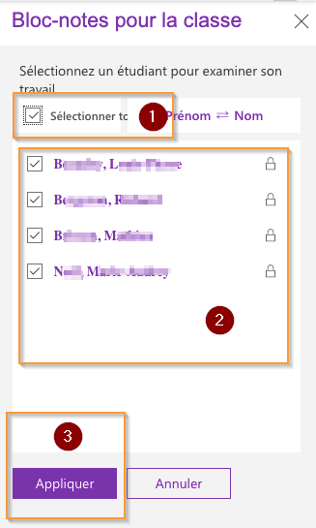
Gestion des travaux étudiants
1. Verrouiller les travaux
Les pages peuvent être verrouillées de deux façons:
Soit pour l’ensemble des étudiants (1)
Soit de façon granulaire en cochant à gauche du nom de chaque étudiant (2)
2. Cliquer sur « appliquer ».
Les documents sont maintenant verrouillés.

Slide 22
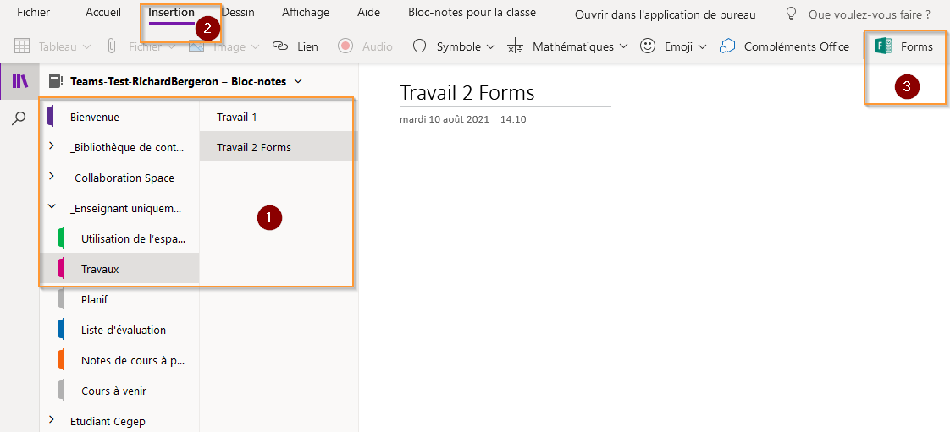
Ajouter un questionnaire Microsoft Forms dans le bloc-notes
Pour ajouter un questionnaire ou un formulaire depuis Microsoft Forms directement dans une page du bloc-notes:
Créer-sélectionner une page (1)
Cliquer sur Insertion (2)
Cliquer sur le bouton Forms (3)

Slide 23
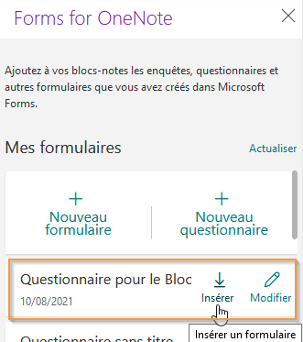
Ajouter un questionnaire Microsoft Forms dans le bloc-notes
Une page de sélection va apparaître à la droite de la fenêtre.
Créer directement le formulaire ou en sélectionner un créé au préalable depuis la liste en dessous.
Cliquer sur « insérer ».

Slide 24
Ajouter un questionnaire Microsoft Forms dans le bloc-notes
Le questionnaire vas s’insérer dans la page. Il ne reste qu’à la dupliquer dans les bloc-notes des étudiants.

Slide 25
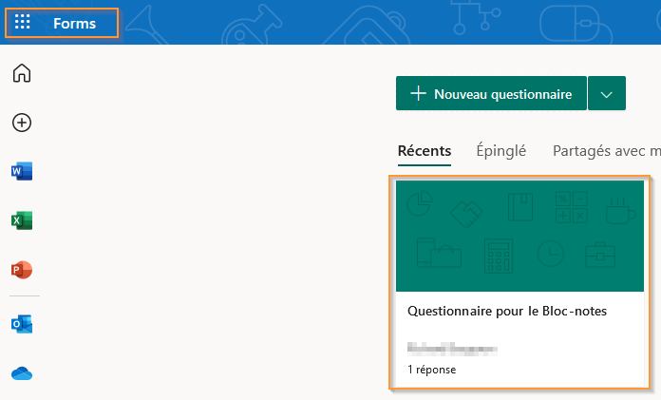
Ajouter un questionnaire Microsoft Forms dans le bloc-notes
Le questionnaire ne peut pas être corrigé dans le bloc-notes.
Il faut ouvrir Forms depuis Office en ligne pour consulter les résultats et les corriger.

